Slide 1
Mini Project Data Science
Andriansyah Rio Alfatah - Kelompok 2

Slide 2
Business Understanding
Dalam upaya menghindari kemacetan yang diakibatkan closed road, weather hazard, dan lainnya di Bogor maka dibuatlah Forecasting tipe kondisi jalan.
Pada Pembahasan kali ini, Random Forest Classifier merupakan teknik yang digunakan

Slide 3
Data Understanding
Data yang di gunakan berasal dari aggregate_alerts_Kota Bogor
Variabel - variabel yang terdapat pada dataset ini sebagai berikut :
id : ID baris
time : Waktu (tiap jam)
kemendagri_kabupaten_kode : kode kota kemendagri
kemendagri_kabupaten_nama : nama kota kemendagri
street : nama jalan
type : tipe penyebab kemacetan
avg_location : tipe data geometri (data_spasial)
total_records : total data yang di rekam dalm waktu tertentu

Slide 4
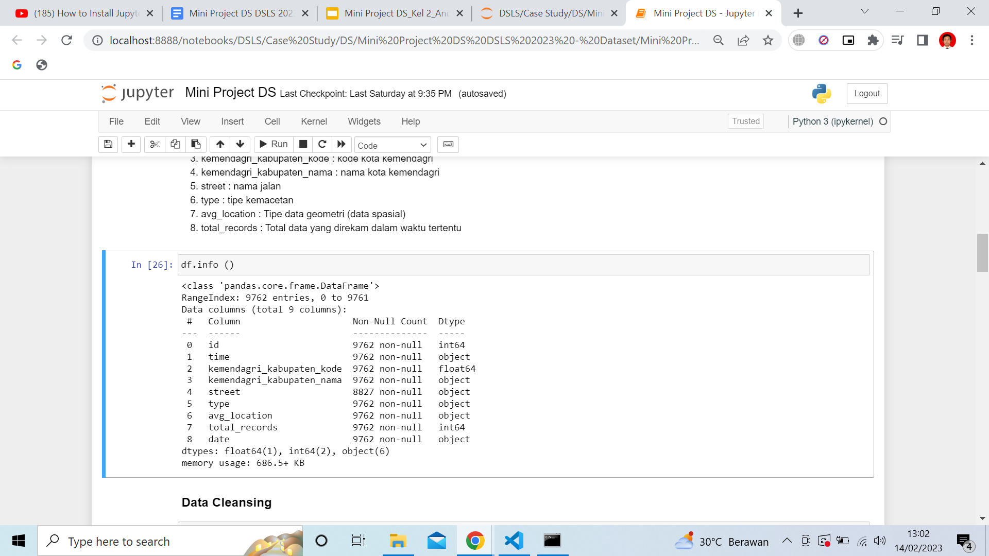
Berikut tipe - tipe data dari tiap kolom :

Slide 5
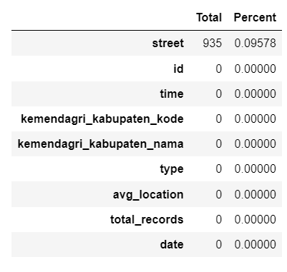
Data Cleansing
Berikut jumlah data kosong dalam persentase

Slide 6
Data Cleansing
Dikarenakan `avg_location` pada kolom `street` yang kosong tidak memiliki hubungan kesamaan `avg_location` lain yang kolom `street` terisi, maka row yang berisi `street` kosong didrop.

Slide 7
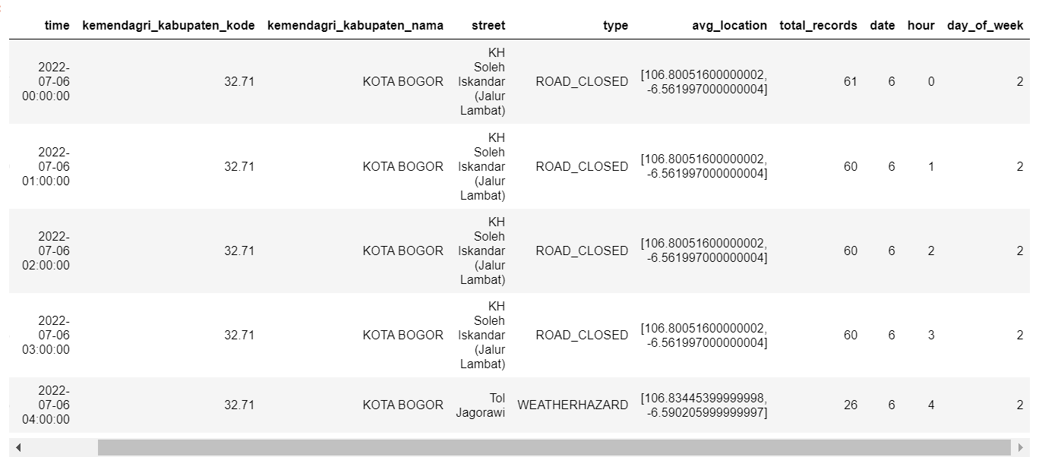
Preprocessing
time processing, mengelompokan data berdasarkan tanggal, jam, hari ke berapa

Slide 8
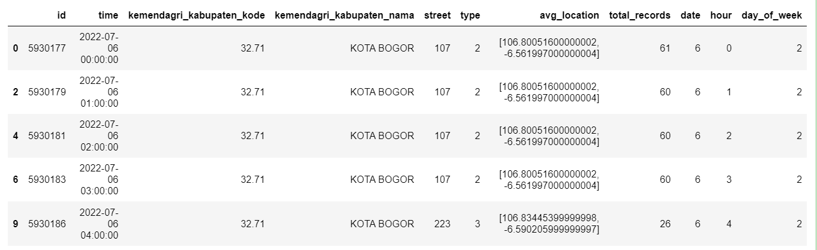
Standardscaler untuk street dan type

Slide 9
Modelling
feature (input) : kemendagri_kabupaten_kode, street, hour, day_of_week
output prediksi : tipe kondisi jalan (type)
Hasil Random Forest Classifier menunjukan bahwa setiap putaran, model akan memilih satu set hyperparameter dari 80 pilihan yang berbeda untuk dipelajari dengan menghitung rata - rata akurasi dari 5 fold tersebut dan merekamnya sebagai skor untuk setiap pilihan hyperparameter. proses ini akan berlangsung sebanyak 400 kalo hingga model menemukan kombinasu hyperparameter terbaik untuk digunakan.

Slide 10
Trainning model yang digunakan berupa
criterion : gini
max_depth : 10
max_features : log 2
n_estimators :120

Slide 11
kriteria : gini, merupakan ukuran kualitas pembagian (split) pada setiap simpul. Pilihan lainnya adalah "entropi".
max_depth : 10, merupakan kedalaman maksimum dari setiap pohon keputusan di hutan acak.
max_features : log2, merupakan jumlah fitur maksimum yang akan dipertimbangkan untuk pembagian (split) pada setiap simpul dalam pembentukan setiap pohon keputusan. Pilihan lainnya adalah "sqrt" dan "auto".
n_estimator : 120, merupakan jumlah pohon keputusan yang dibangun dalam pembentukan hutan acak.

Slide 12
Accuracy score training set menghasilkan 0.8678657413964028 berarti model yang telah dikurangi menggunakan data latih, berhasil memprediksi dengan akurasi sebesar 0.867 atau 86.7%.
Akurasi adalah salah satu model evaluasi metrik yang menghitung rasio rasio prediksi yang benar dibuat oleh model terhadap jumlah total data yang diprediksi. Semakin tinggi skor akurasi, model yang semakin baik dapat memprediksi dengan benar pada data latih. Namun, skor akurasi pada data latih tidak selalu dapat merepresentasikan kinerja model pada data yang belum pernah dilihat sebelumnya (data uji). Oleh karena itu, perlu dilakukan evaluasi lebih lanjut pada uji data untuk memastikan model kinerja yang baik dan dapat digeneralisasi.

Slide 13
Evaluation
Set pengujian skor akurasi: 0,8329558323895809 berarti model yang telah dikurangi menggunakan data latih, berhasil memprediksi dengan akurasi sebesar 0,833 atau 83,3% pada uji data.
Skor akurasi yang tinggi pada data uji menunjukkan bahwa model mampu melakukan generalisasi dengan baik pada data yang belum pernah dilihat sebelumnya.

Slide 14
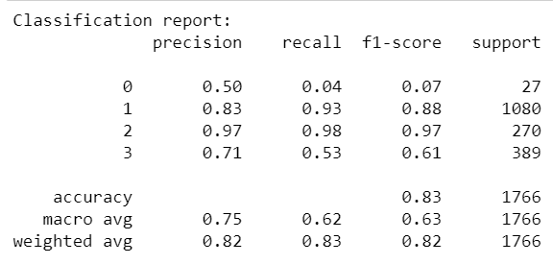
hasil evaluasi menunjukkan bahwa model dapat memprediksi dengan baik untuk kelas 1 dan 2, dengan precision dan recall yang tinggi. Namun, untuk kelas 0 dan 3, precision dan recall masih rendah. Nilai rata-rata precision, recall, dan f1-score menunjukkan bahwa model secara keseluruhan dapat memprediksi dengan akurasi yang baik (83%). Namun, karena nilai f1-score untuk kelas 0 dan 3 masih rendah, model perlu ditingkatkan kinerjanya untuk dapat memprediksi dengan lebih baik pada kelas-kelas tersebut.

Slide 15
Classification Report menyajikan hasil evaluasi kinerja model klasifikasi pada data yang telah diprediksi. Hasil evaluasi tersebut terdiri dari precision, recall, f1-score, dan support untuk setiap kelas target serta nilai rata-rata precision, recall, dan f1-score.
Berikut adalah penjelasan masing-masing metrik:
Precision : rasio data positif yang benar diprediksi oleh model terhadap total data yang diprediksi sebagai positif. Precision yang tinggi menunjukkan bahwa model dapat mengidentifikasi dengan baik data yang sebenarnya positif.
Recall : rasio data positif yang benar diprediksi oleh model terhadap total data positif yang sebenarnya. Recall yang tinggi menunjukkan bahwa model dapat menemukan dengan baik data yang sebenarnya positif.
F1-score : rata-rata harmonik antara precision dan recall. F1-score yang tinggi menunjukkan model dapat melakukan klasifikasi dengan baik untuk kedua kelas positif dan negatif.
Support : jumlah data dalam setiap kelas.

Slide 16
Referances
Incorporating User-Generated Waze Data and Machine Learning into Traffic Analysis: A Case-Study in Louisville, Kentucky
Quality of location-based crowdsourced speed data on surface streets: A case study of Waze and Bluetooth speed data in Sevierville, TN
Big Data Analytics and Prediction of Traffic in Los Angeles
Menilik Prediksi Arus Mudik Idulfitri 2022 di Jawa Barat
Menilik Mudik 2022: Jumlah Pemudik Melesat, Lalu Lintas Tersendat
Menilik Tren Mudik Sebelum dan Ketika Pandemi
Waze for Cities Case Study

